Slide 1
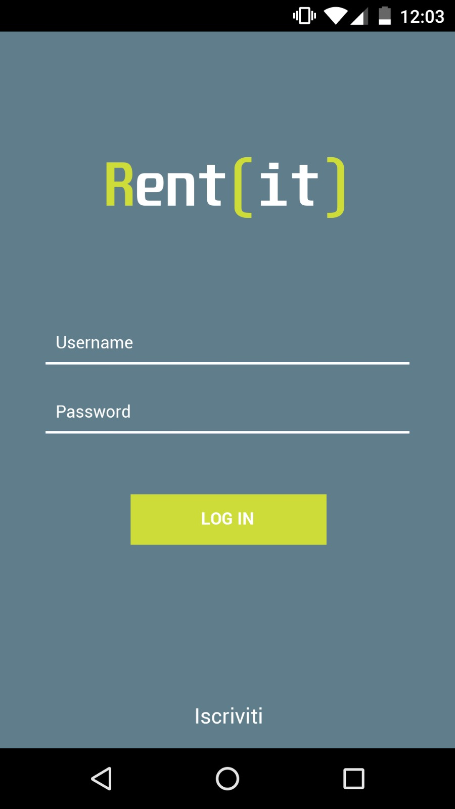


Slide 2
Applicazione pensata per dare e prendere in affitto beni
Con l’intenzione di rivolgersi a privati e professionisti che abbiano bisogno di utilizzare un determinato bene per un breve arco di tempo, evitandone così l’acquisto

Slide 3
Inserire immagine del feed
Applicazione funziona con un feed di annunci

Slide 4
Immagine con tendina aperta
Utente
Osservati
Renting list
Categorie ˅
Impostazioni (lingua…)

Slide 5
Immagine di categoria
Ricerca tramite categoria

